Slide 1
OPENCV, MNIST HOWEWORK
조예주

Slide 2
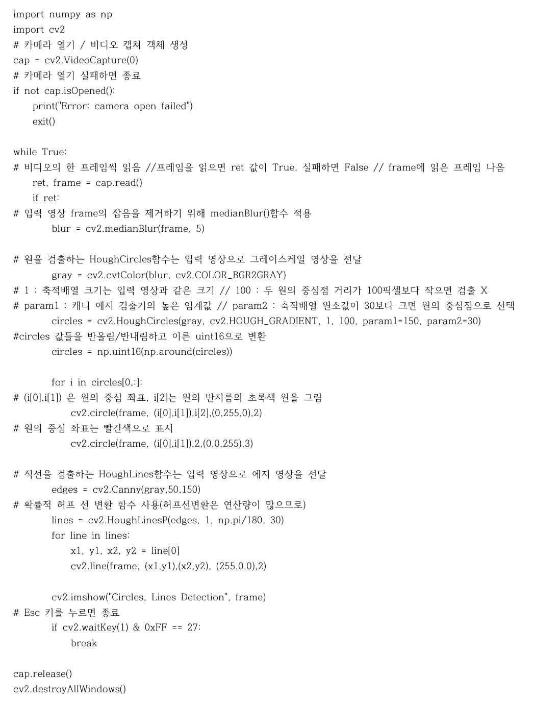
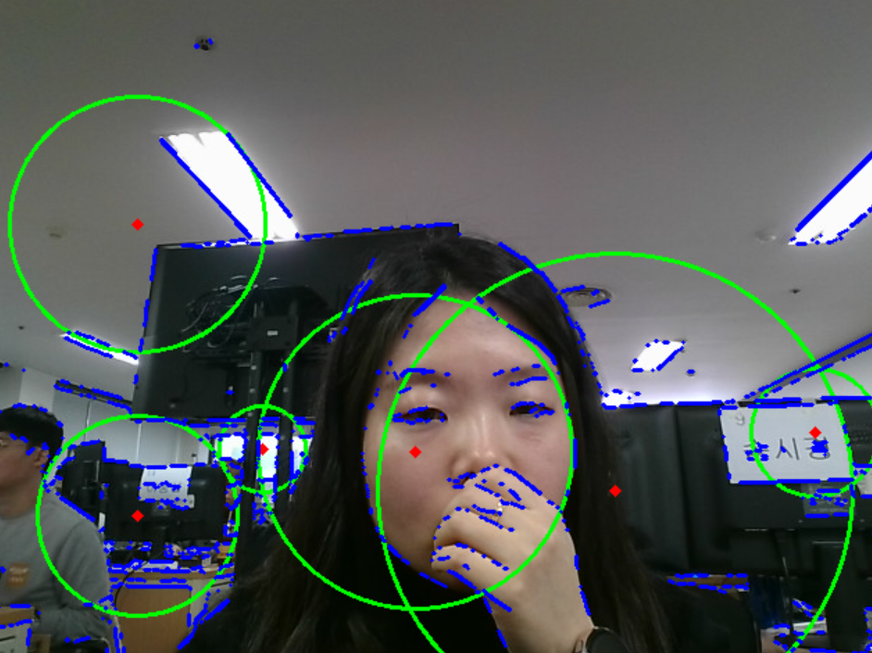

Slide 3
5단계
1. 문제정의
2. 문제 해결을 위한 데이터 수립
3. 알고리즘 사용하여 러닝 모델 만들기
4. 학습한 것을 시험
5. 활용

Slide 4
